Slide 1

Муниципальное дошкольное образовательное автономное учреждение
«Детский сад № 106» г. Орска
Игра:
«Большой-маленький»
Растения луга и сада. Цветы
для детей 4 - 5 лет
Автор:
воспитатель Морозова Татьяна Вячеславовна

Slide 2
Цель игры: закрепить названия цветов (одуванчик, ромашка, лютик, клевер, подснежник, колокольчик) и понятия большой, маленький.
Ход игры (игра на двух слайдах, взрослый читает задания):
На первом слайде изображена Маша и цветы. Маша собирает цветы (здесь можно перечислить все цветы, которые собирает Маша). Помоги Маше собрать маленькие цветы (взрослый или ребенок должны щелкнуть мышкой по Маше, к ней перемещаются маленькие по размеру цветы). Назови цветы, которые собрала Маша. Какие цветы остались расти на поляне? Какие они по размеру?
На втором слайде нужно маленькие цветы поставить в маленькую вазу, а большие цветы в большую вазу. Сначала ребенок называет, какие цветы поставит в маленькую вазу, а какие в большую, а затем проверяет, щелкнув по маленькой и большой вазам.

Slide 3
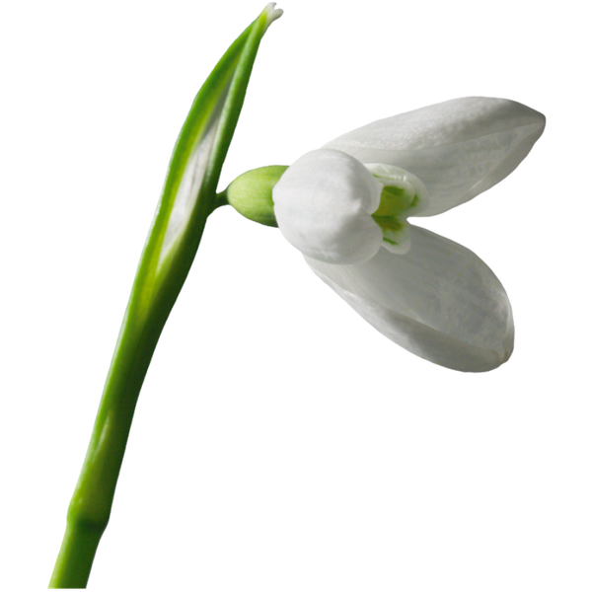

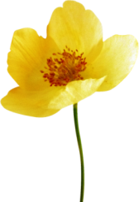

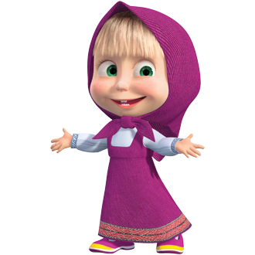
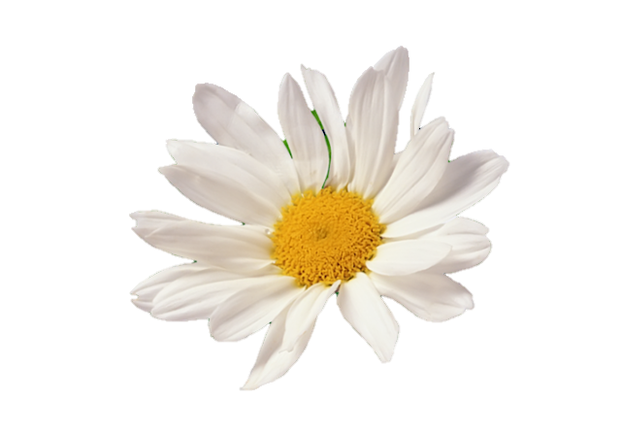
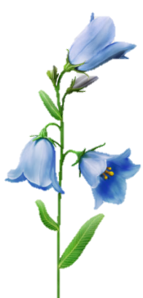
Маша собирает цветы. Помоги Маше собрать маленькие цветы. Назови цветы, которые собрала Маша (Маша собрала лютик, клевер, колокольчик). Какие цветы остались расти на поляне? (На поляне остались одуванчик, ромашка, подснежник)
Какие они по размеру? (большие)
Щелкни по Маше

Slide 4



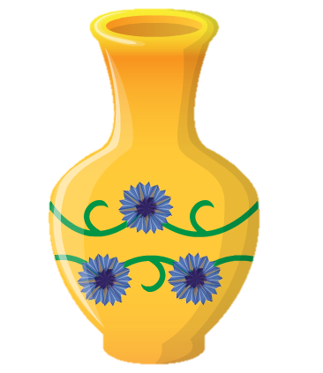
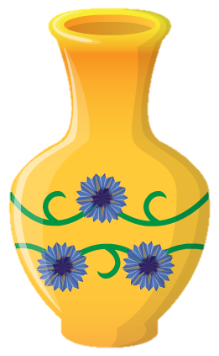
Маленькие цветы поставь в маленькую вазу, а большие цветы в большую вазу.
Какие цветы поставишь в маленькую вазу? (клевер, колокольчик, лютик)
Какие цветы поставишь в большую вазу? (ромашка, одуванчик, подснежик)
Давай проверим. (щелкни по вазам)
Щелкни по вазам

